Slide 1



Ratatouille
Ronan ROYET
AYRTON FRAncISCO
JEAN TIAGO

Slide 2
Sommaire
1. Présentation
2. Technologies utilisées
3. Gestion
4. Démonstration
Equipe
Besoin
Contraintes
Notes:
JEAN

Slide 3


PRESENTATION

Slide 4
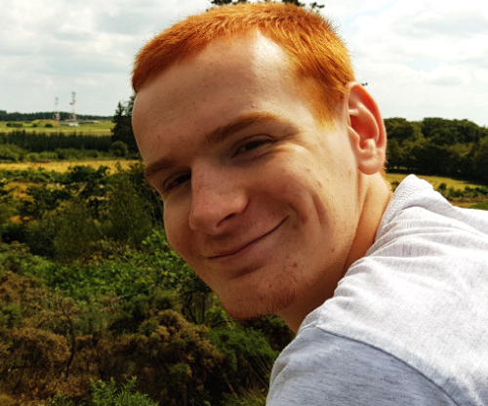
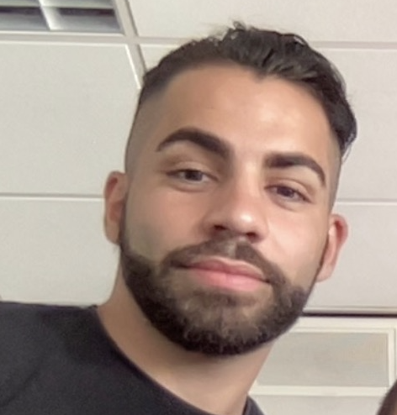
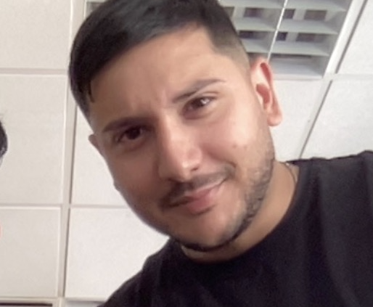
Equipe
RONAN ROYET :
Chef de projet
Développeur
AYRTON FRANCISCO :
Développeur
JEAN TIAGO :
Développeur
Notes:
Hello, my name is Ayrton , I am 28 years old. I am in MS2D: Manager of Digital Solutions and Data. We worked together on a netflix clone project. in this project we had to make a mobile application, a desktop application and a web application for this project I was product owner and developer of the web app I used the angular framework for my frontend.
My name is Jean, I'm 25, I live in Levallois Perret and my passion is IT, especially development.
I decided to join IMIE, a computer science school, because I needed to increase my development skills and find a job in this field.
I am doing a ms2D master at Bnp Paribas, my goal is to automate processes for finance on repetitive tasks so that it can focus on new, more relevant topics
For a few months, my classmates and I had a common project to do, our project is called StormFlix, it’s a project that aims to increase our project management skills.
My part is to develop the desktop application, for that I used Electron technology.

Slide 5
Besoin
WebApp qui interagit avec l’Open Food Facts pour récupérer les aliments, les comparer et proposer un substitut plus sain.
Avec Python avec le Framework Django
En utilisant une base de donnée relationnelle ou non relationnelle
Ratatouille
Notes:
JEAN

Slide 6
CONTRAINTES
Méthodologie de projet Agile
Utilisation de GitHub pour partager nos avancements en développement et garder une traçabilité de notre code
Base de données MongoDb Atlas
Gestion d’authentification
( Login / Register )
Développer une application webApp avec Django proposant les fonctionnalités attendues par
le client
Notes:
FAWZI

Slide 7
TECHNOLOGIE Utilisée

Slide 8
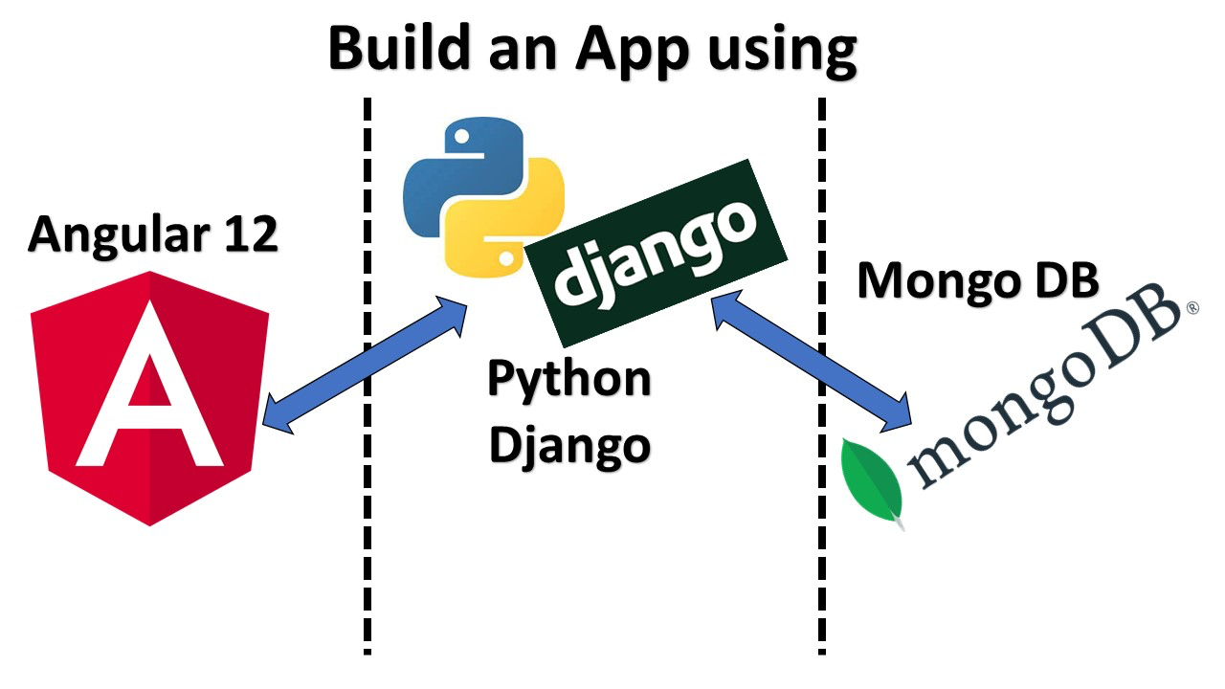
TECHNOLOGIES

Slide 9

Outils de Gestion

Slide 10
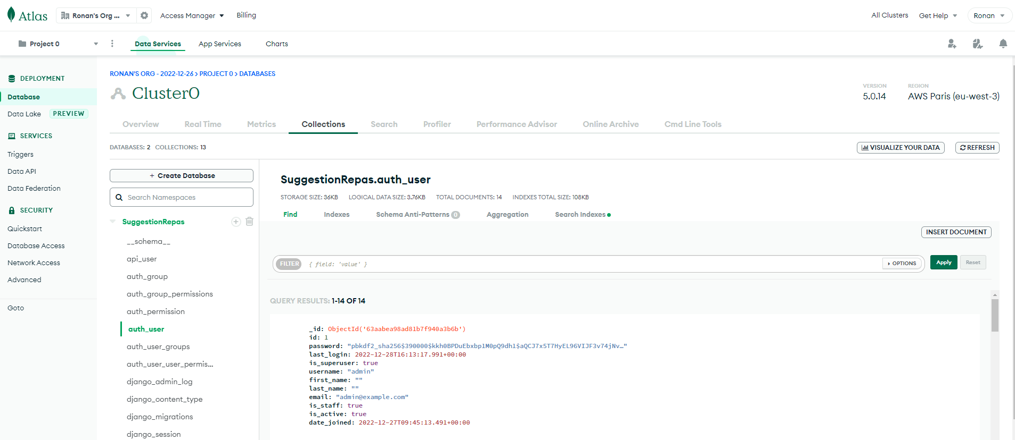
MONGODB ATlaS

Slide 11
GitHub

Slide 12
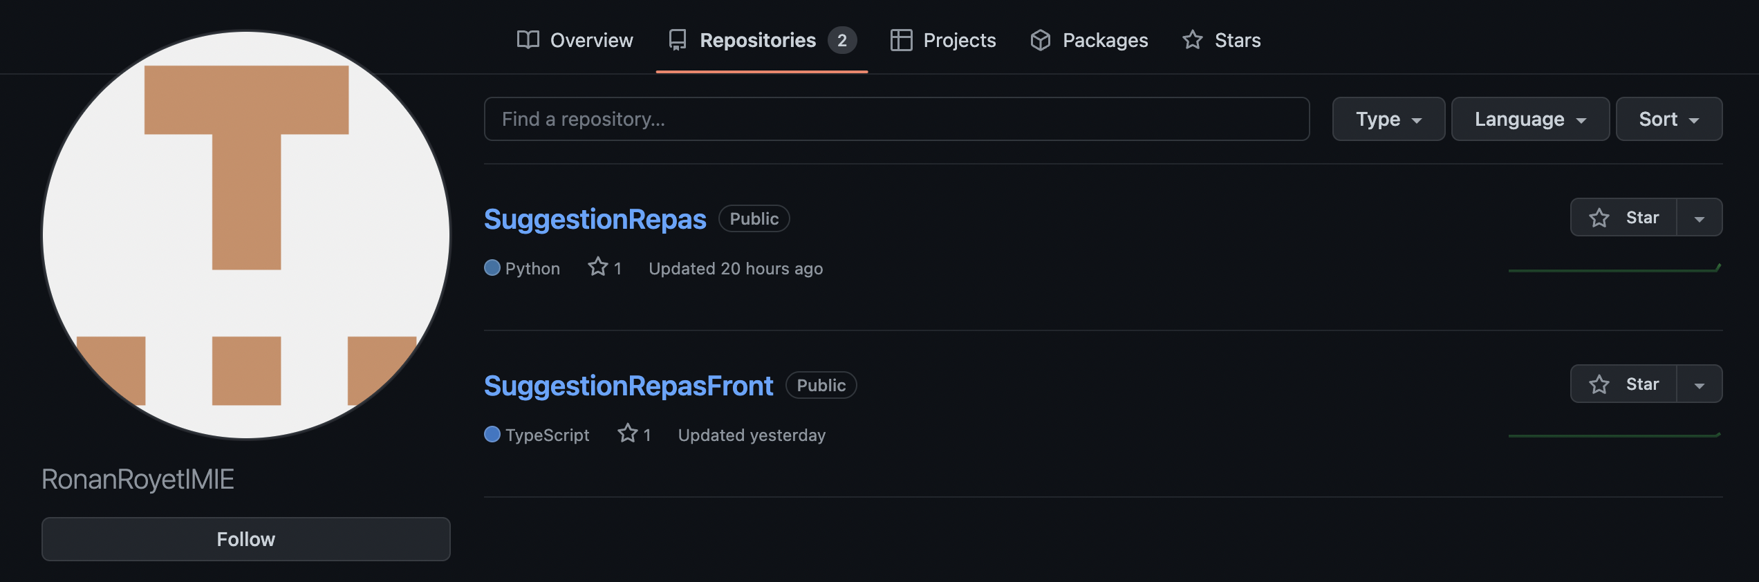
REPOSITORIEs

Slide 13
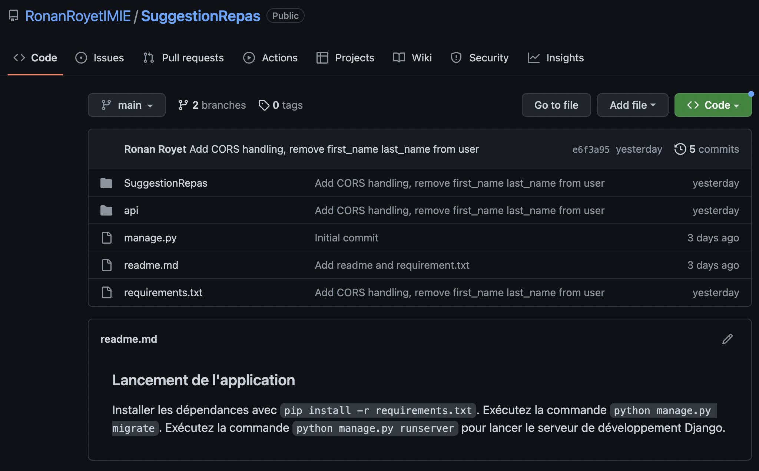
Back-End

Slide 14
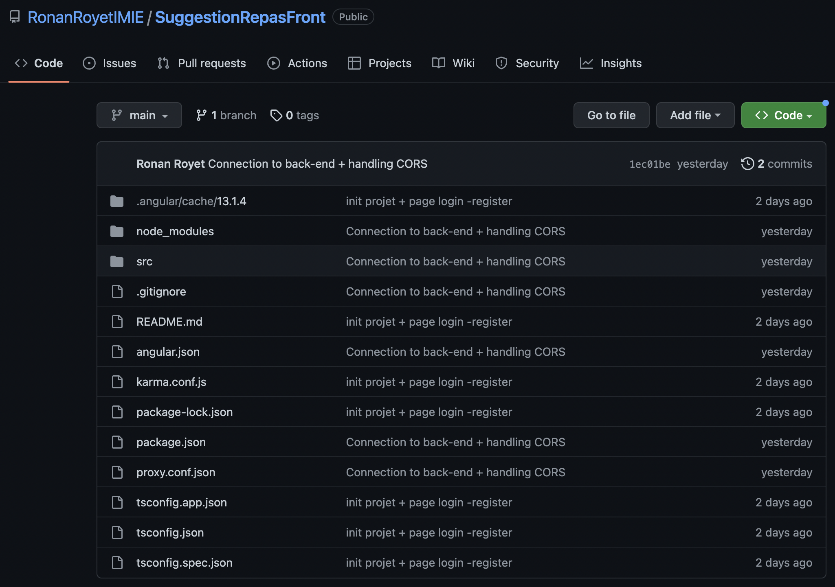
Front-End

Slide 15
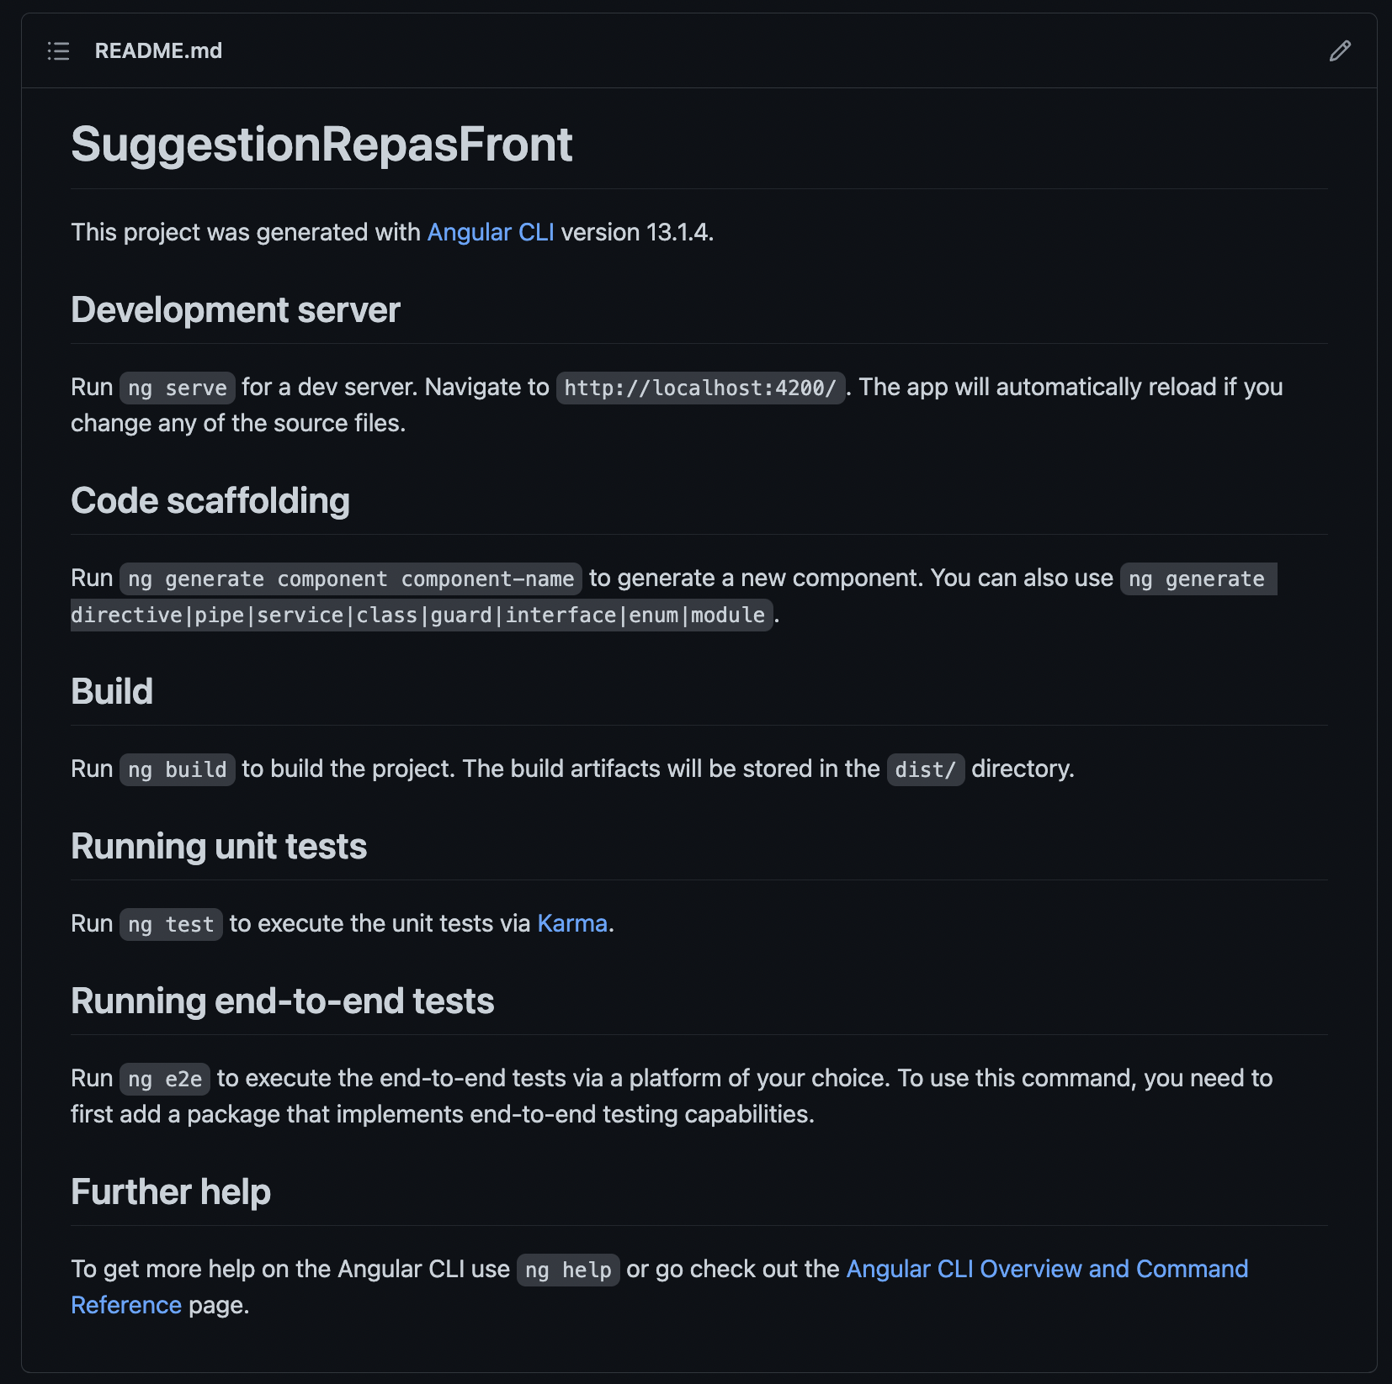
Doc-Technique

Slide 16
Outil de gestion TRELLO

Slide 17
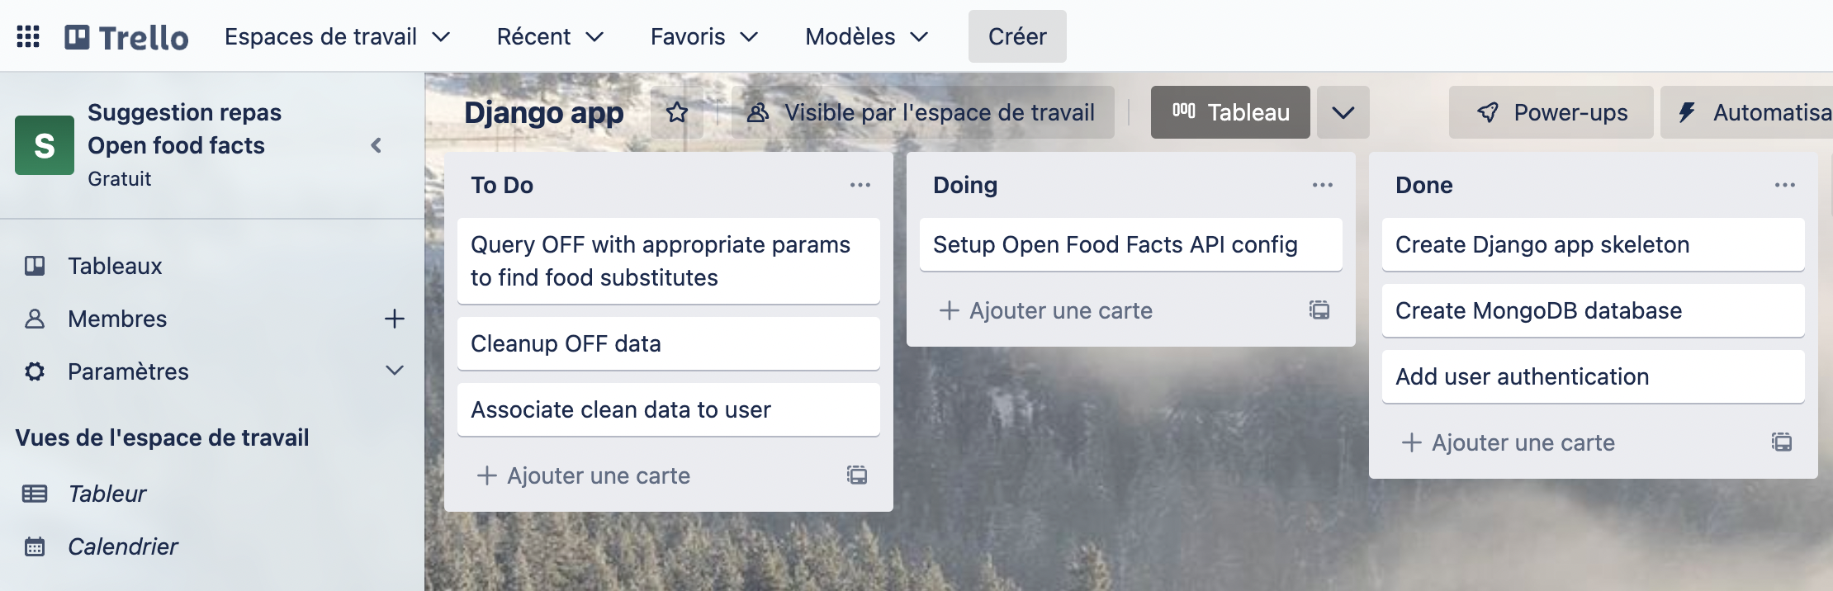
DJANGO APP

Slide 18
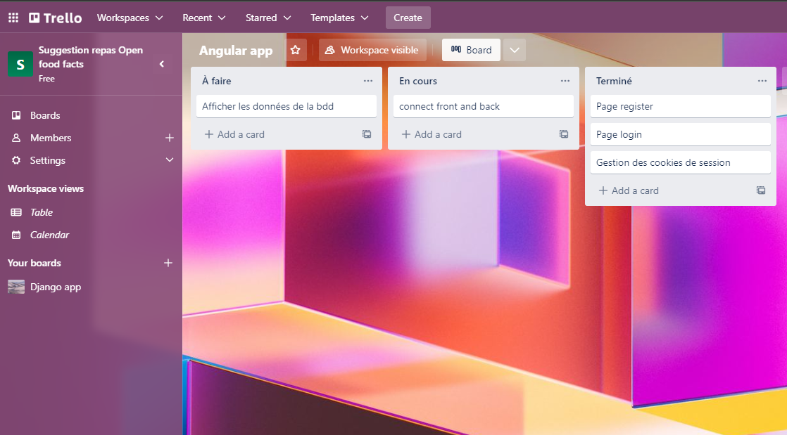
Angular APP

Slide 19
Démonstration

Slide 20
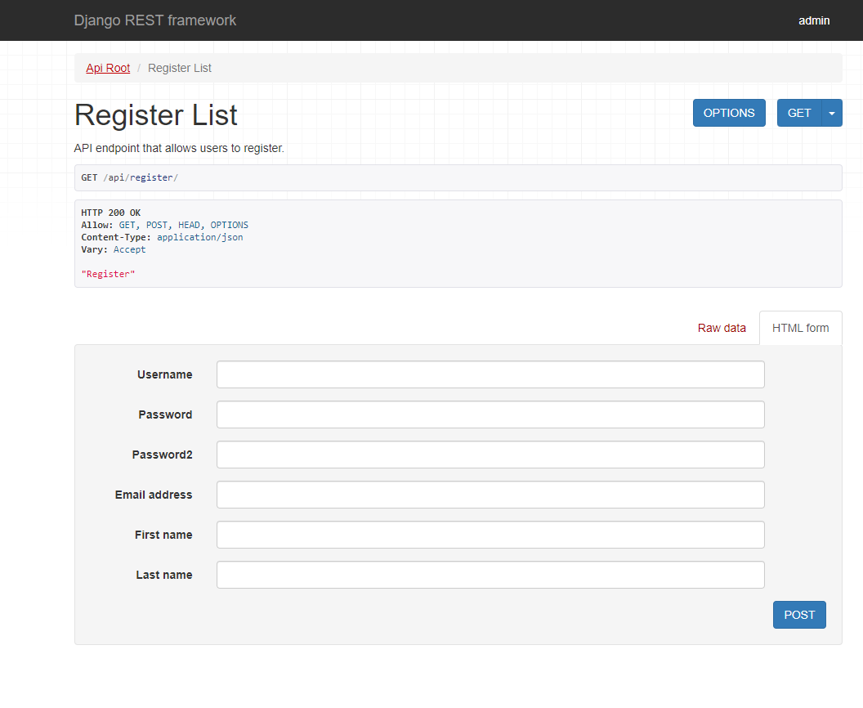
Formulaire Register DJANGO REST

Slide 21
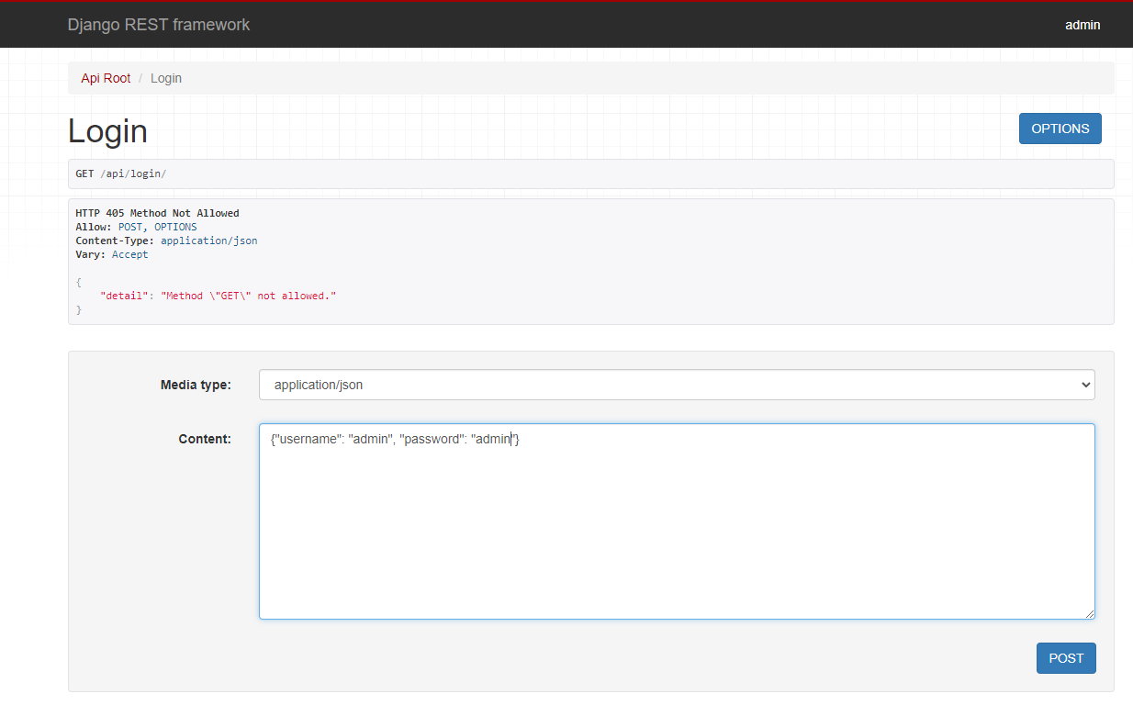
Formulaire Login DJANGO REST

Slide 22
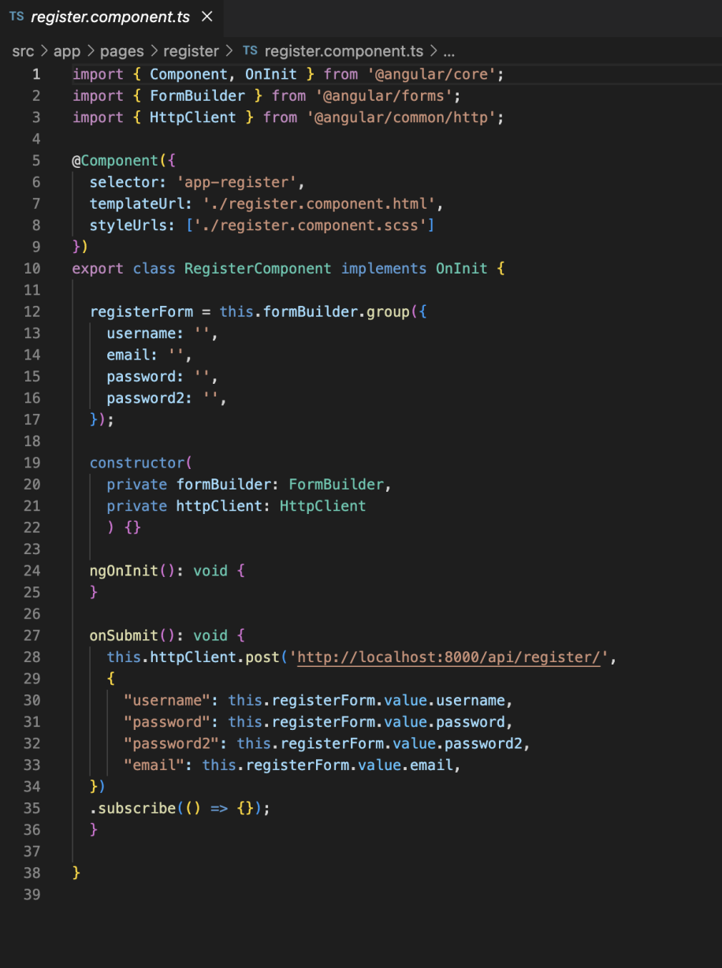
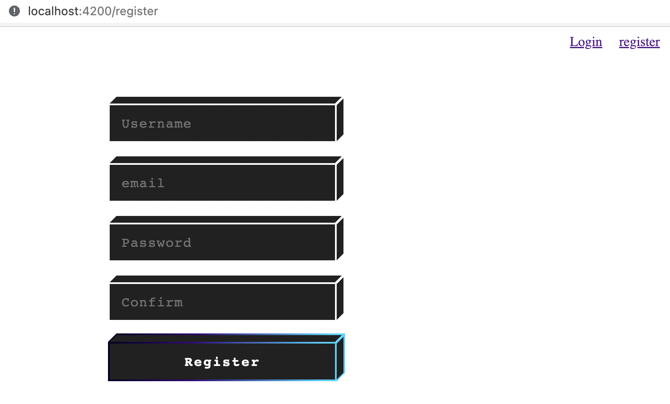
Formulaire REGISTER ANGULAR

Slide 23
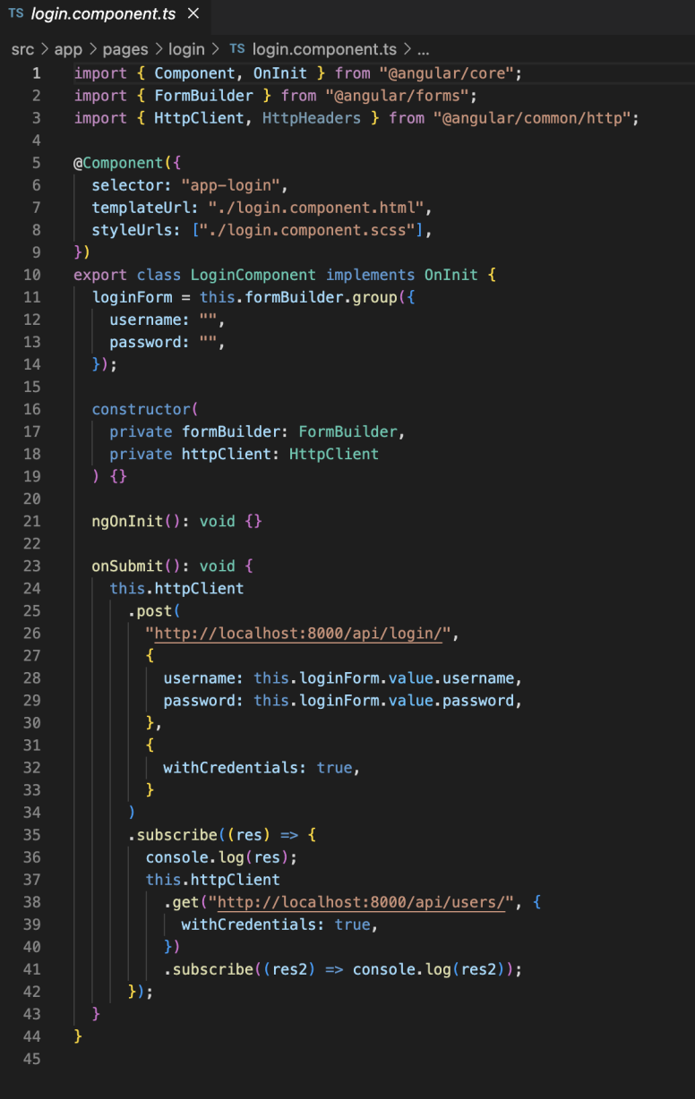
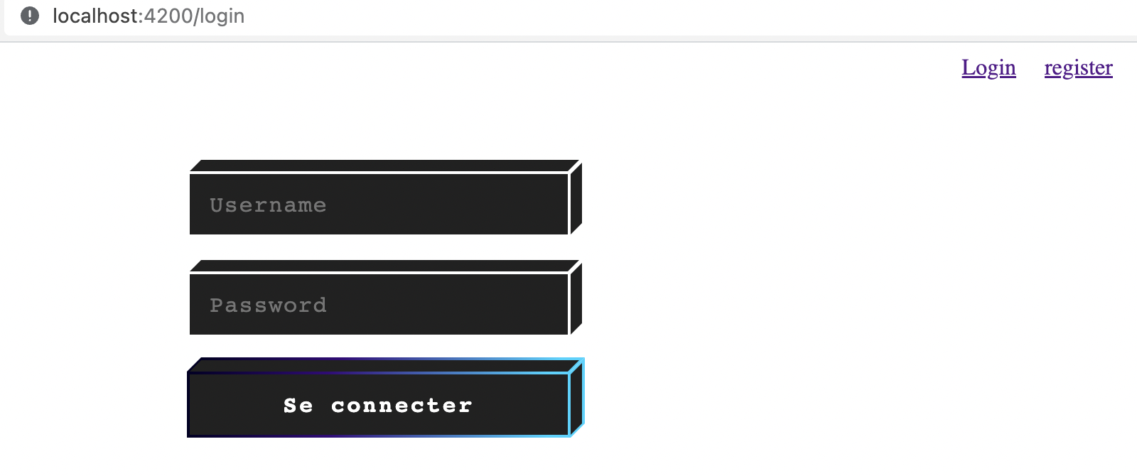
Formulaire Login ANGULAR

Slide 24
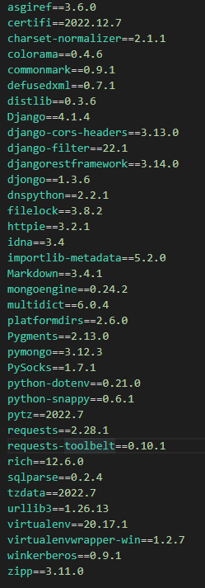
PACKAGES

Slide 25
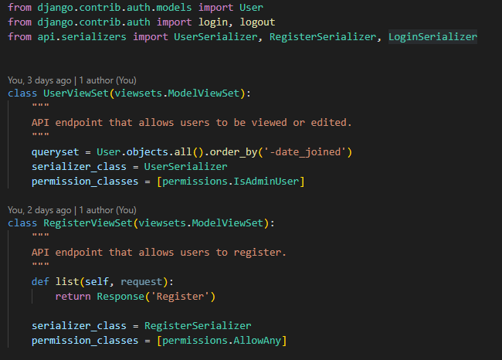
Code Fonctionnalités:

Slide 26
In REAL →

Slide 27

AMELIORATIONS
Le visuel
La Qualité des Produits
Notes:
FAWZI

Slide 28

Remerciements
Merci du temps que vous avez accordé à l'étude de mon dossier

